Slide 1
Bài thực hành công nghệ: Bệnh hại cây ăn quả xoài, nhãn vải
Người làm: Bùi Cẩm Tú

Slide 2
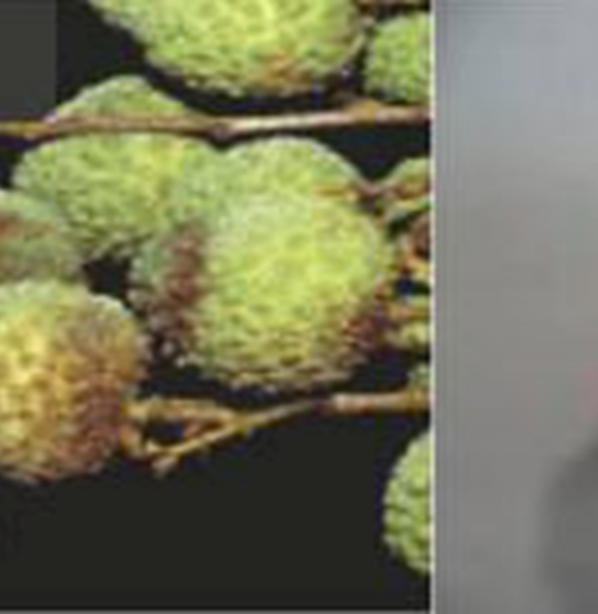
I) Một số loại sâu hại
Dơi hại nhãn vải
Dơi phá hại nhãn, vải còn có tên là con Rốc, đặc điểm trông giống con Dơi nhưng to hơn gấp 3 - 4 lần. Ban ngày thường nấp bóng tối. Ban đêm ra ăn quả, tập trung từ 10 giờ đêm – 4 giờ sáng. Dơi thường bay từng đàn đến ăn quả chín, gây tổn thất rất lớn.
Một số hình ảnh về bọ xít hại nhãn vải

Slide 3
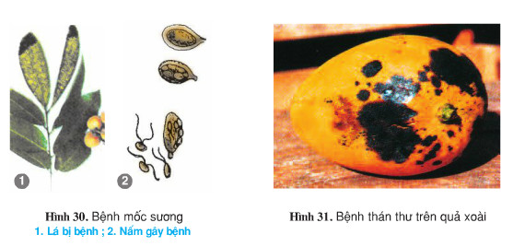
II) Một số loài bệnh a) Bệnh mốc sương vải hại nhãn Trên quả, vết bệnh có màu nâu đen, lõm xuống, khô hay thối ướt rồi lan sâu vào trong thịt quả. Trên quả có thể mọc ra lớp mốc trắng mịn.
b) Bệnh thối hoa nhãn vải
Trên quả, vết bệnh có màu nâu đen, lõm xuống, khô hay thối ướt rồi lan sâu vào trong thịt quả. Trên quả có thể mọc ra lớp mốc trắng mịn.

Slide 4
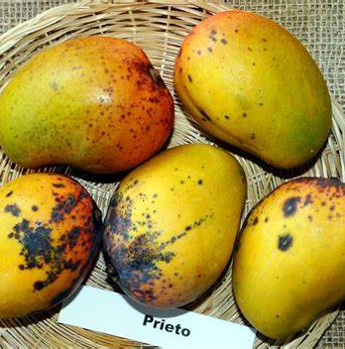
c) Bệnh thán thư hại xoài
Đốm bệnh trên lá màu xám nâu, tròn hay có góc cạnh, liên kết thành các mảng màu khô tối, gây rạn nứt, thủng lá.
Trên hoa, quả là các đốm màu đen,nâu làm cho hoa và quả rụng.
Đây là hình ảnh về bệnh thán thư hại xoài

